Slide 1
Viharjelzés hazánk tavain
Biztonságban tavainkon

Slide 2
A viharjelzés hőskora
1932: Aviatika folyóirat: “Viharjelzést a Balatonra”
“ A balatoni üdülés államérdek, mert ezreket, százezreket érint.
Könnyelmű és kalandos természetű emberek mindig lesznek…”
1934. július 8. : A balatoni viharjelzés születésnapja

Slide 3
A viharjelzés
Hazánk tavain a viharjelzés szükségessége megkérdőjelezhetetlen
A viharjelzést nem az eső vagy a villámlás határozza meg - hanem a szélerősség
A veszély abban rejlik, hogy a szél erősődésével a vízen és a vízben tartózkodók elsodródnak a parttól

Slide 4
Viharjelzés
A viharjelzési szezon minden év április 1-én kezdődik és október 31-ig tart
A Belügyminisztérium Országos
Katasztrófavédelmi Főigazgatóság
tulajdonában van a viharjelző rendszer

Slide 5
Viharjelzés
A Rádiós Segélyhívó és Infokommunikációs Országos Egyesület üzemelteti és tartja karban a viharjelzőket

Slide 6
Viharjelzés
Az Országos Meteorológiai Szolgálat határozza meg a kiadott viharjelzési fokozatokat és a régiókat
A rendszer vezérelhető Siófokról
és Miskolcról is

Slide 7
Viharjelzés
A viharjelző berendezések hajózási jelzésként is funkcionálnak.
A viharjelző állomásokat a Nemzeti Közlekedési Hatóság engedélyezi.
Hajósoknak szóló hirdetményben közzéteszi az állomások pozícióját

Slide 8
A viharjelzés
Az állomások összesen szezononként átlagosan 19 milliót villannak
1-2 millió villanás alatt öregszik el egy lámpatest
I. fokú viharjelzés esetében (45 villanás/ perc) 1.5 millió villanáshoz; 33.333 perc, 556 óra, 23 és fél nap folyamatos villanás szükséges.

Slide 9
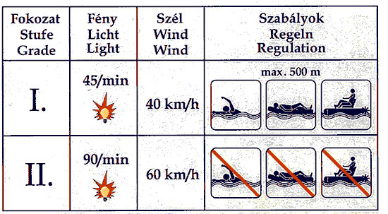
Strandi tájékoztató tábla

Slide 10
Viharjelzési fokozatok I.
Erősödik a szél- csónakkal, vitorlással, szörffel nem célszerű a partot elhagyni
I. fokozat: 45 villanás/ perc – 40km/h feletti szél
Fürdőzés legfeljebb 500 méterre a parttól
Fontos a gyermekek fokozott felügyelete

Slide 11
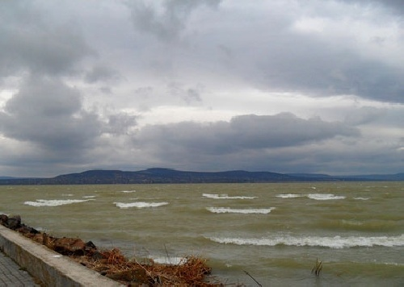
Viharjelzési fokozatok II.
II. Fokozat: 90 villanás/perc – 60km/h feletti szél
Rövid időn belül vihar várható
A vizet el kell hagyni!

Slide 12
Viharjelzési fokozatok
A viharjelzési I. fok nagyságrendileg megfelel a Beaufort skála 5-7 fokozatának
A viharjelzési II. Fok a Beaufort skála 8 vagy, annál nagyobb fokozatával egyenértékű

Slide 13
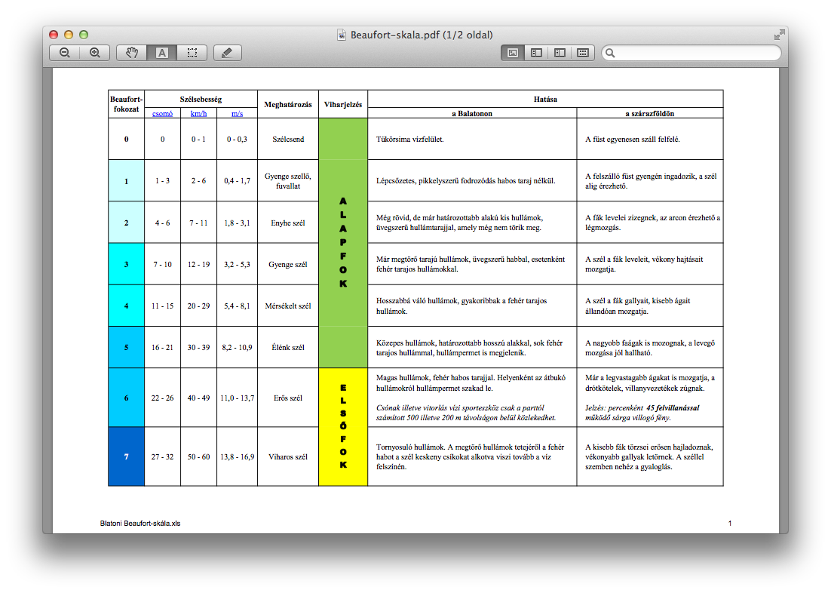
Beaufort Skála I.

Slide 14
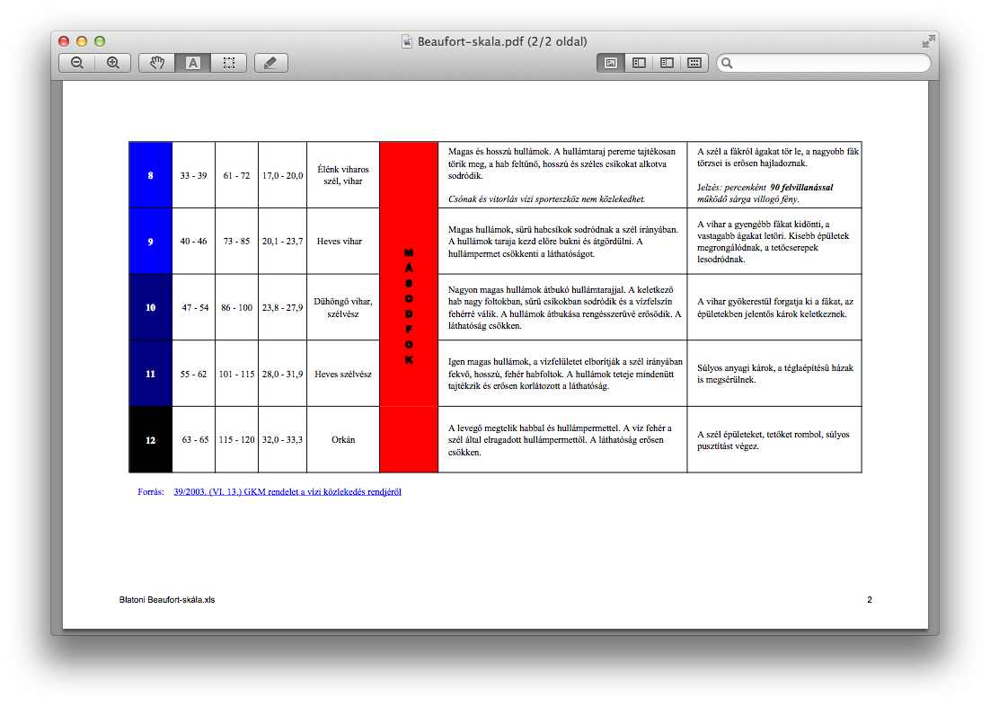
Beaufort Skála II.

Slide 15
Villanásszámok

Slide 16
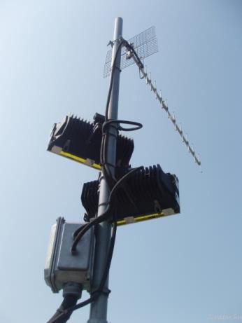
Balatoni viharjelzés
A Balatonon összesen 31 stabil viharjelző állomás, valamint 15 mobil viharjelző készülék működik

Slide 17
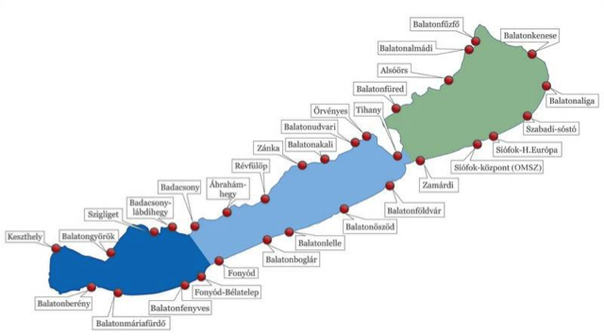
Balatoni viharjelzés
A tó 3 medencére van osztva, hogy a vihar helyzetétől függően lehessen kiadni a viharjelzést

Slide 18
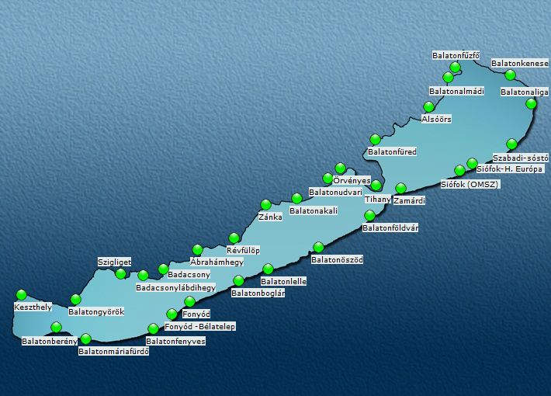
Balatoni viharjelző állomások

Slide 19
Működési statisztika

Slide 20
Velencei-tavi viharjelző
Összesen 3 viharjelző állomás, valamint 1 mobil viharjelző készülék üzemel a tavon
2012. évben Pákozd-Szúnyogszigeten épült fel a harmadik állomás

Slide 21
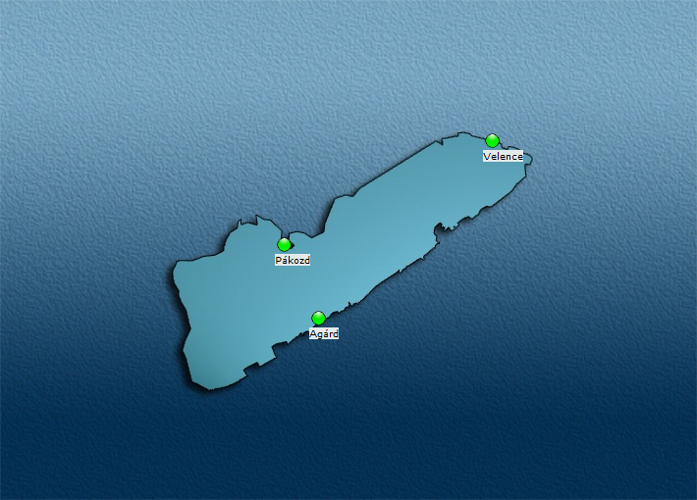
Velencei-tavi viharjelzők

Slide 22
Működési statisztika

Slide 23
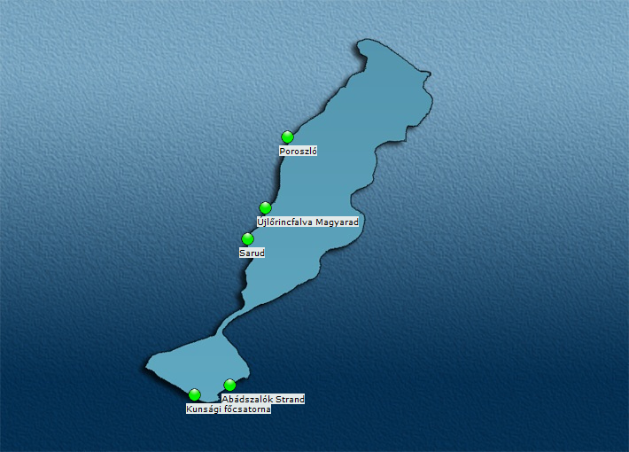
Tisza-tavi viharjelzők

Slide 24
Működési statisztika

Slide 25
Fertő-tavi viharjelzők
A Fertő-tavon összesen 11 viharjelző állomás üzemel
A tó magyarországi területén 1 állomás található (Fertőrákos)
Jelenleg a Fertő-tó területén lévő viharjelző állomások vezérlését az Eisenstadti Tartományi Rendőrkapitányság épületéből írányítják.

Slide 26
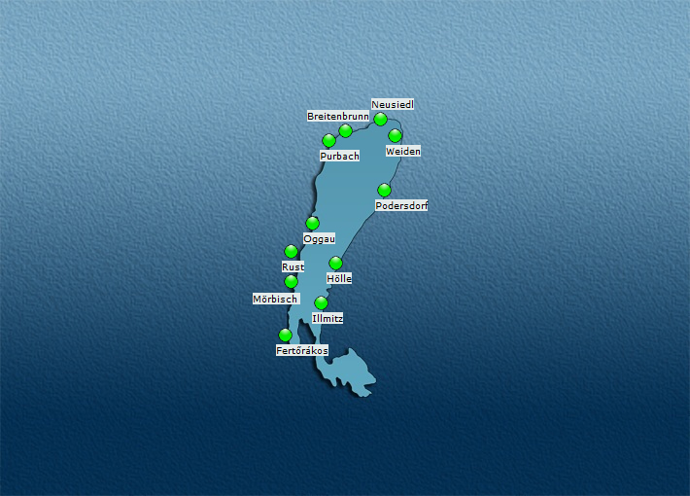
Fertő-tavi viharjelzők

Slide 27
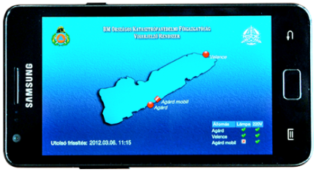
Androidos alkalmazás
“ TAVIHAR” : Androidos fejlesztésű viharjelző alkalmazás
Telepítés után könnyen és egyszerűen elérhetőek a viharjelzések okostelefonokra

Slide 28
Vízimentés
Vízimentők Magyarországi Szakszolgálata
1999-ben alakult Zánkán
Célja: Segítse a vízen bajba kerülteket

Slide 29
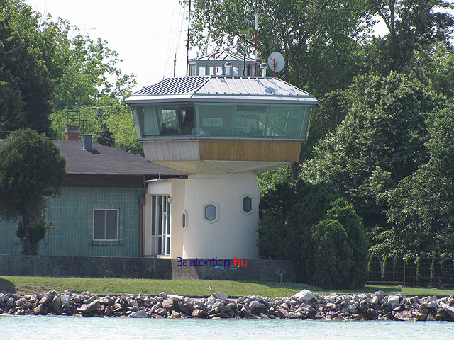
A Siófoki Obszervatórium

Slide 30
Biztonságban tavainkon
A BM Országos Katasztrófavédelmi Főigazgatóság és az RSOE közös információs kiadványa

